Slide 1
5장. 실습과제 (1)
웹 프로그래밍 및 실습
해양컴퓨터공학과

Slide 2
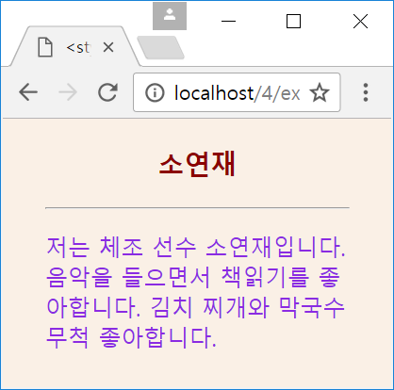
예제 1 : <style> 태그로 스타일 시트 만들기
<!DOCTYPE html>
<html>
<head><title>&lt;style&gt; 태그로 스타일 만들기</title>
<style type=“text/css”>
body {
background-color : linen;
color : blueviolet;
margin-left : 30px;
margin-right : 30px;
}
h3 {
text-align : center;
color : darkred;
}
</style>
</head>
<body>
<h3>소연재</h3>
<hr>
<p>저는 체조 선수 소연재입니다. 음악을 들으면서
책읽기를 좋아합니다. 김치 찌개와 막국수 무척
좋아합니다.</p>
</body>
</html>
linen 색
blueviolet 색
margin-left:30px
margin-right:30px

Slide 3
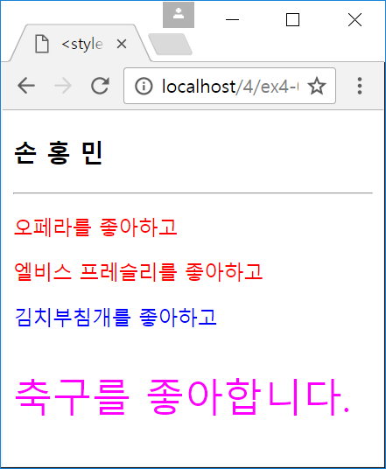
예제 2 : style 속성에 스타일 시트 만들기
이 예제는 HTML 페이지 내 모든 <p> 태그를 red 색에 15픽셀 크기로 꾸미지만, style 속성을 이용하여 2 개의 <p>는 다른 모양으로 꾸미는 사례를 보인다.
<!DOCTYPE html>
<html>
<head><title>&lt;style&gt; 속성에 스타일 만들기</title>
<style type=“text/css”>
p { color : red; font-size : 15px; }
</style>
</head>
<body>
<h3>손 홍 민</h3>
<hr>
<p>오페라를 좋아하고</p>
<p>엘비스 프레슬리를 좋아하고</p>
<p style="color:blue">김치부침개를 좋아하고</p>
<p style="color:magenta; font-size:30px">축구를
좋아합니다.</p>
</body>
</html>
red, 15px
blue, 15px
magenta, 30px

Slide 4
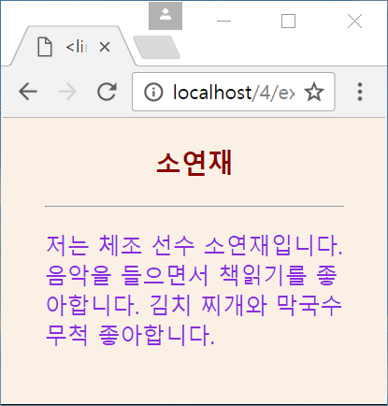
예제 3 : <link> 태그로 CSS3 파일 불러오기
CSS3 스타일 시트를 mystyle.css 파일에 별도로 저장하고, <link> 태그로 불러 사용 (동일 경로에 저장)
mystyle.css
/* mystyle.css */
body { background-color : linen; color : blueviolet;
margin-left : 30px; margin-right : 30px; }
h3 { text-align : center; color : darkred; }
<!DOCTYPE html>
<html>
<head><title>&lt;link&gt; 태그로 스타일 파일 불러오기</title>
<link type="text/css" rel="stylesheet" href="mystyle.css">
</head>
<body>
<h3>소연재</h3>
<hr>
<p>저는 체조 선수 소연재입니다. 음악을 들으면서 책읽기를 좋아합니다. 김치 찌개와 막국수 무척 좋아합니다.</p>
</body>
</html>

Slide 5
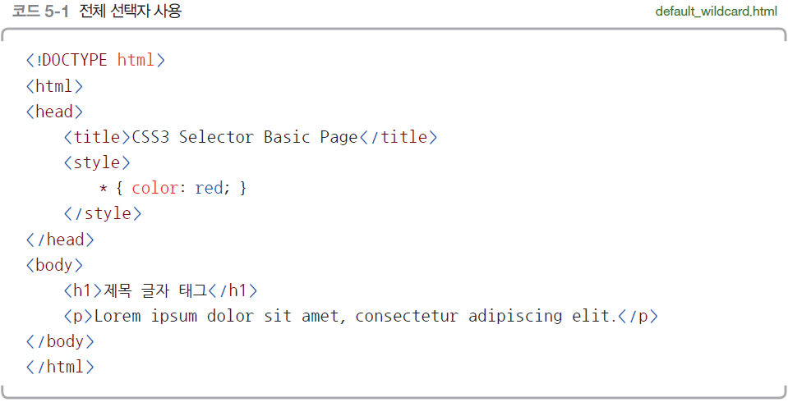
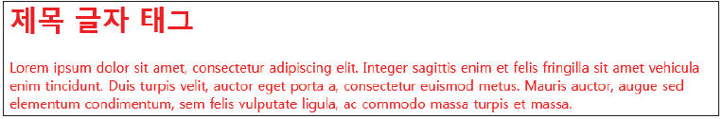
예제 4 : 전체 선택자

Slide 6
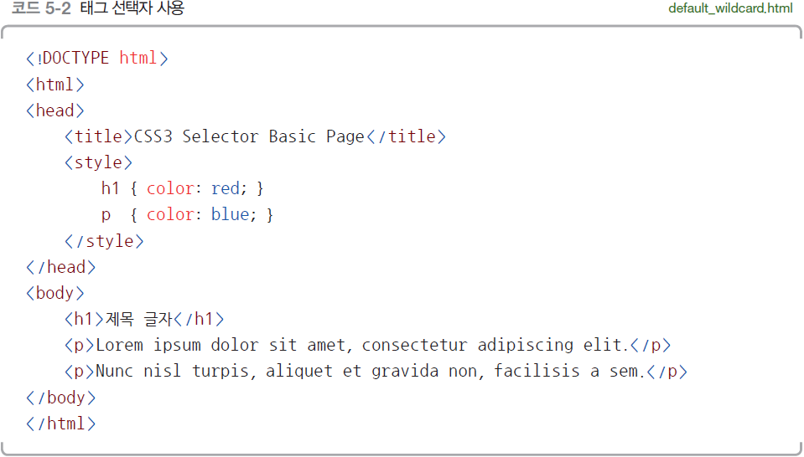
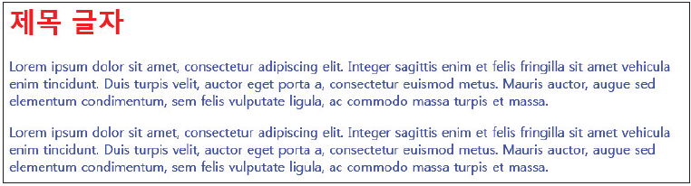
예제 5 : 태그 선택자

Slide 7
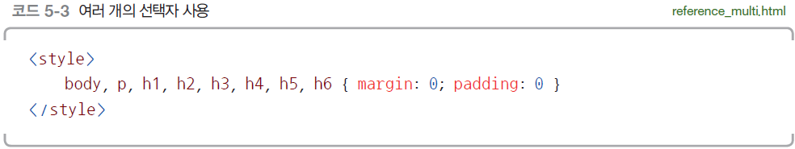
예제 5-1 : 태그 선택자
body, p, h1 ~ h6 태그를 넣어서 결과 확인

Slide 8
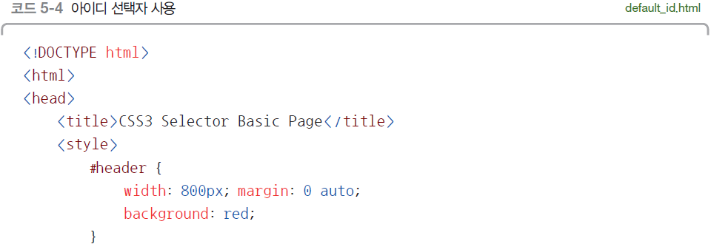
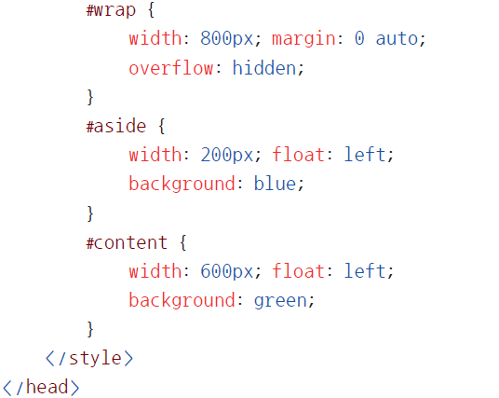
예제 6 : 아이디 선택자

Slide 9
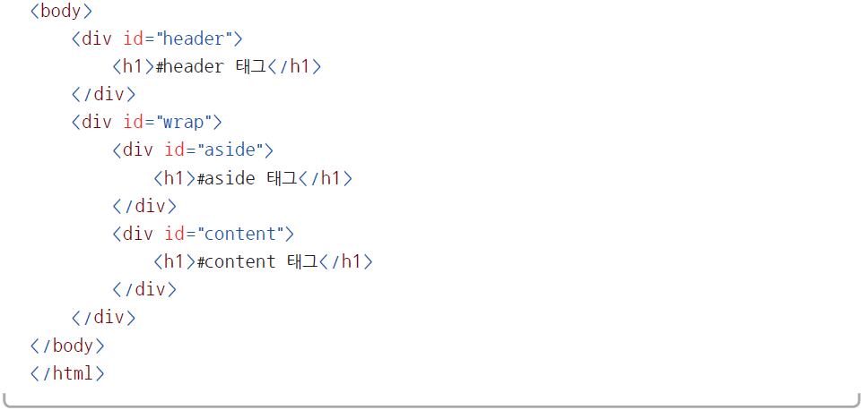

계속

Slide 10
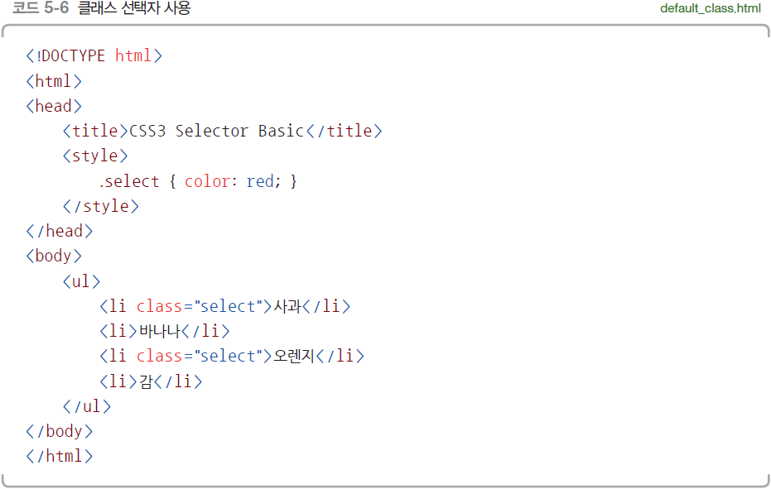
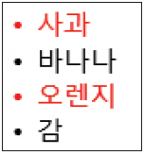
예제 7 : 클래스 선택자

Slide 11
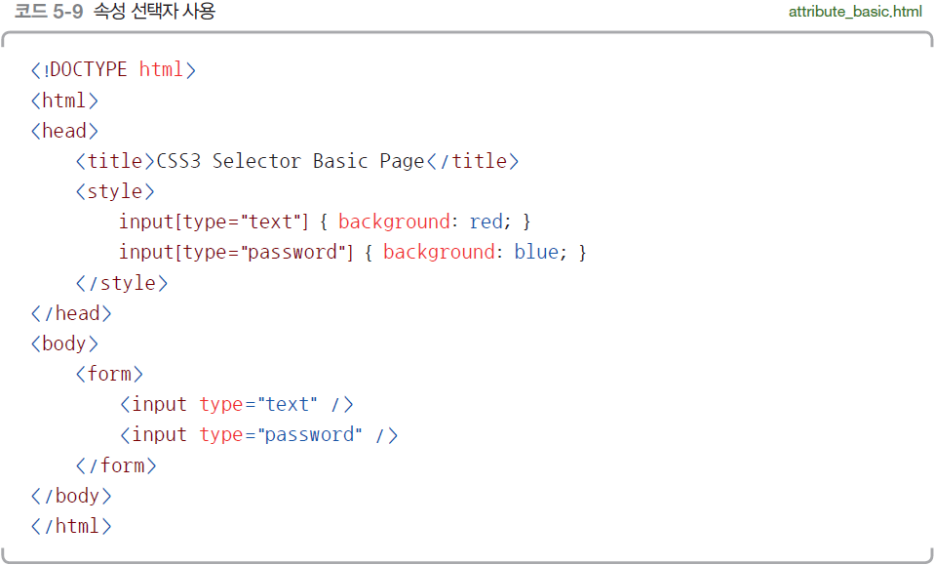

예제 8 : 속성 선택자

Slide 12
9. 아래 코드에 대한 document tree를 그리시오.
<body>
<h3>CSS 폰트 속성</h3>
<p> font-size :
<span id="pt12"> <strong> 12pt <strong> </span>,
<span id="large"> large </span>
</p>
<p> font-weight :
<h3 id="bold"> bold </h3>
</p>
<hr>
<p> font-style :
<h3 id="italic"> italic </h3>
</p>
<p> font-variant :
<span id="normal"> CSS normal </span>
<span id="small-caps"> CSS small-caps </span>
</p>
</body>

Slide 13
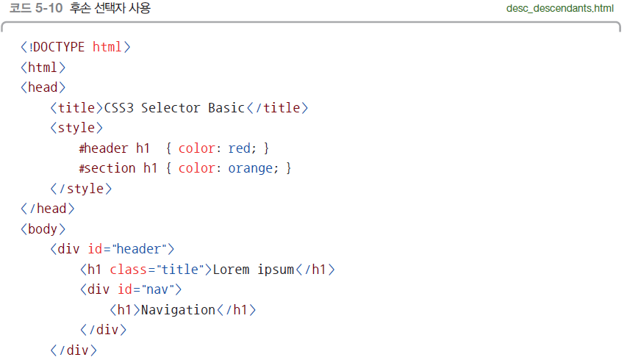
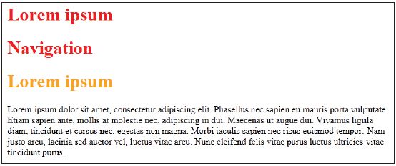
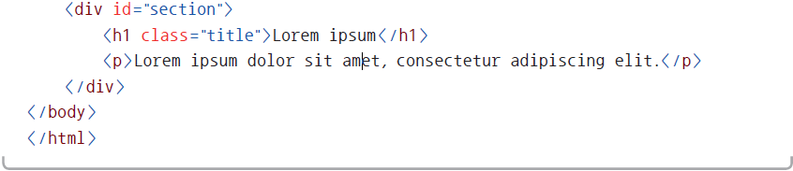
예제 10 : 후손 선택자

Slide 14
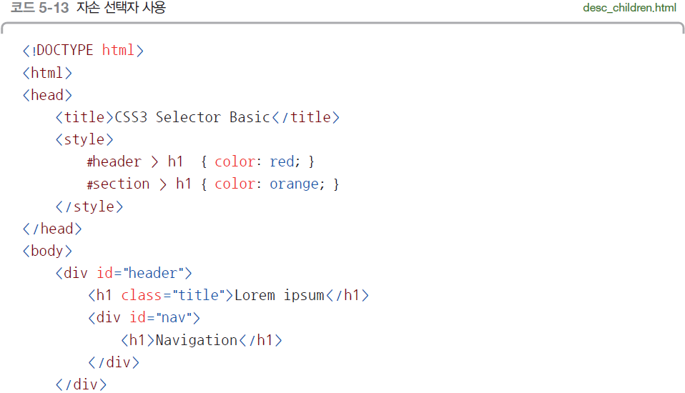
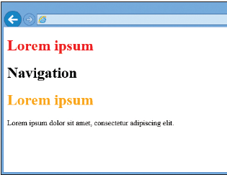
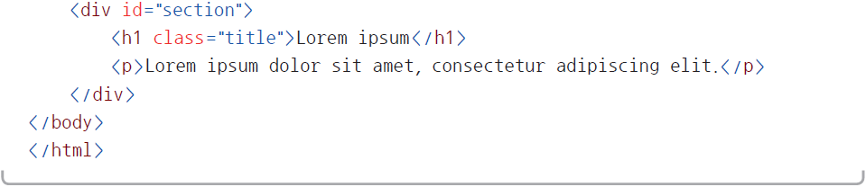
예제 11 : 자손 선택자

